Slide 1
کشاورزی
درمورد مطالعات اجتماعی

Slide 2
ایران نخستین کشور دنیاست که در آن کشاورزی و زراعت آغاز گردیده‌است.^{[۱]} تقریباً یک سوم زمین‌های ایران قابلیت کشاورزی را دارند اما به دلیل خاک نامرغوب و نامناسب بودن توزیع آب در بیشتر نواحی، در اکثریت زمین‌های قابل کشت در ایران کشت و زرعی انجام نمی‌شود.

Slide 3
فقط ۱۲٪ از وسعت ایران تحت عملیات کشاورزی می‌باشند (شامل باغات، تاکستان‌ها و زمین‌های قابل کشتکاری) اما کمتر از یک سوم از زمین‌های قابل کشتکاری تحت آبیاری بوده و مابقی تحت کشاورزی خشک می‌باشند. شمال و شمال‌غرب ایران دارای خاک حاصلخیز هستند.

Slide 4
ایران در زمینه کشاورزی و باغداری، در خصوص برخی تولیدات دارای رتبه‌های بالایی است. بنا بر آمار سال ۲۰۰۷، این کشور در تولید خیار در جهان دارای مقام دوم،^{[۲]} بادام مقام چهارم،^{[۳]} سیب مقام پنجم^{[۴]} گیلاس سوم،^{[۵]} انجیر مقام سوم،^{[۶]} پسته مقام اول،^{[۷]} طالبی مقام چهارم،^{[۸]} گردو مقام چهارم،^{[۹]} زردآلو مقام دوم،^{[۱۰]} خرما مقام دوم،^{[۱۱]} نخود مقام چهارم،^{[۱۲]} هندوانه مقام پنجم،^{[۱۳]} می‌باشد.

Slide 5
ایران نخستین کشور دنیاست که در آن کشاورزی و زراعت آغاز گردیده‌است و انسان اولیه برای اولین بار در فلات ایران به کشت و آبیاری و پرورش دام مشغول شده‌است. در قرن اول پیش از میلاد ایرانی‌ها همه درختان میوه‌ای که در یونان کشت می‌شده (به استثنای زیتون) کشت می‌کرده‌اند.

Slide 6
با هجوم اسکندر کشاورزی ایران رو به زوال گذاشت و بسیاری از مزارع از بین رفت و این وضع تا زمان به حکومت رسیدن اردشیر بابکان ادامه یافت. ساسانیان به بازسازی قنات‌ها و تشویق و گسترش کشاورزی، باغبانی و دامپروری پرداختند.

Slide 7
پس از ساسانیان تا حمله مغول، کشاورزی ایران به تناوب دچار رکود (در زمان بنی امیه) و پیشرفت (در زمان بنی عباس و حکومتهای محلی) گردید.
دانشمندان این سرزمین در خلال مطالعه درباره ویژگی دارویی گیاهان به امور کاملاً فنی نیز می‌پرداختند و دستگاه‌هایی برای بهره برداری از آب تهیه دیدند که از آن جمله می‌توان چرخ چاه خودکار را نام برد.^{[۱۴]}

Slide 8
رتبه‌های تولید محصولات کشاورزی
رتبه جهانی
رتبه ۱ در تولید: زعفران، پسته، خاویار، زرشک، میوه توتی انار
رتبه ۲ در تولید: زرد الو، خرما
رتبه ۳ در تولید: هندوانه، گیلاس، طالبی، سیب، خیار
رتبه ۴ در تولید: گوسفند، میوه جات، به، پشم، بادام، گردو
رتبه ۵ در تولید: سبزیجات، رازیانه، نخود
رتبه ۶ در تولید: آجیل، شیر گاو، گوجه فرنگی
رتبه ۷ در تولید: انگور، پیاز، آلبالو، کیوی، شیر گوسفند
رتبه ۸ در تولید: ادویه جات، هلو، نارنگی، لیمو (زرد و سبز)، پرتقال، شیر بز، کدو، کدو تنبل، خرچه (میوه‌ای که در آذربایجان غربی می‌روید) رتبه ۹ در تولید: عدس
رتبه ۱۰ خرمالو، چای، عسل

Slide 9
بیشترین تولیدات بر اساس وزن در سال ۱۳۹۰
گندم ۱۴ میلیون تن
گوجه فرنگی ۶٫۸ میلیون تن
شیر گاو ۶٫۳ میلیون تن^{[۱۵]}

Slide 10
آبیاری و زمین‌های تحت کشت
با وجود اینکه ایران کشور وسیعی است، رویهم‌رفته خاک ایران برای کشاورزی در ابعاد بزرگ آنچنان مناسب نیست. تنها ۱۲٪ از مساحت ایران یعنی کمتر از ۲۰۰ هزار کیلومتر مربع تحت عملیات کشاورزی می‌باشد.

Slide 11
هنوز ۶۳٪ زمین‌های با ظرفیت کشت و زرع دست نخورده هستند. در ایران از ۵۰٪ تا ۶۰٪ ظرفیت و استعداد زمین‌هایی که تحت عملیات کشاورزی است (۱۸۵ هزار کیلومتر مربع) استفاده می‌گردد. در ایران هم زمین‌های نیاز به آبیاری و هم زمین‌های باران-سیر وجود دارد. زمین های زیر کشت ایران در حدود شانزده میلیون هکتار برآورد میشود و از این زمینها حدود نیمی از آن کشت آبی و نیمی دیگر به صورت دیم کشت میشود.

Slide 12
بارش و تولید محصولات کشاورزی[۱۶]
 | مارس ۲۰۰۱ | مارس ۲۰۰۳ | مارس ۲۰۰۵ | مارس ۲۰۰۷ | مارس ۲۰۰۸ | مارس ۲۰۰۹ | مارس ۲۰۱۰ | مارس ۲۰۱۱
تولید (میلیون تن) | ۶۵ | ۸۰ | ۸۷ | ۹۷ | ۹۲ | ۷۰ | ۹۱ | ۹۹
بارش (میلی متر) | ۵۲ | ۷۰ | ۶۹ | ۶۲ | ۷۵ | ۵۱ | ۶۱ | ۶۹

Slide 13
گر از ما تعریف واژه کشاورزی را بپرسند اولین تعریفی که به ذهن ما می رسد این است: پرورش گیاهان مفید.
اما کشاورزی یک مفهوم عام تر است و شامل تولید مواد غذایی و کالا از راه زراعت و جنگل داری و دامداری است. کشاورزی همان چیزی است که به ظهور تمدن منجر شد. مطالعهٔ کشاورزی به نام علم کشاورزی شناخته می‌شود.
کشاورزی شامل طیف وسیعی از تخصص‌ها و فنون، از جمله راه‌هایی برای گسترش زمین‌های مناسب برای زراعت گیاه، حفر کانال‌ها و فرم‌های مختلف آبیاری می‌باشد

Slide 14
زراعت:کشت و پرورش گیاهانی مانند گندم و چو که بعد از کاشت دانه ,حداکثر تا یک سال محصول می دهند
باغداری:کشت و پرورش نهال و درختان که بعد از گذشت یک یا چند سال محصول می دهند
دامداری :حیواناتی مانند اسب، شتر، گاو، گوسفند و سگ را برای استفاده از گوشتشان و یا محصولات دامی (مانند شیر، پشم و …) پرورش می‌دهند.

Slide 15
1چند محصول جالیزی را نام ببرید؟
2یکی از روش های نو در کشاورزی را بنویسید؟
3-چرا ما میتوانیم در گلخانه هر محصولی را در هر فصلی کشت کنیم؟

Slide 16
4کشت گلخانه ای در مقایسه با سایر کشت ها از نظر صرفه جویی در چه مصرفی بهتر است؟
5در گلخانه چه چیزی کشت میکنند؟

Slide 17
6سه گروه از مهم ترین گیاهان زراعی را بنویسید؟
7گندم به چند شکل کشت میشود؟ان ها را بنویسید.

Slide 18
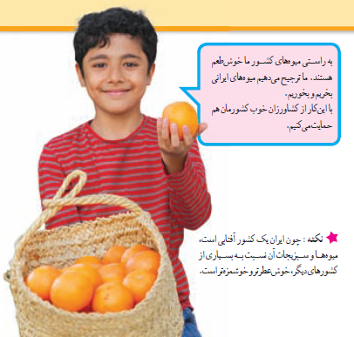

Slide 19
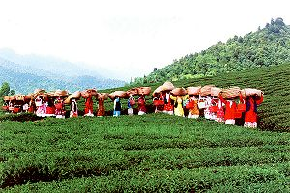
کشت چای در شمال

Slide 20
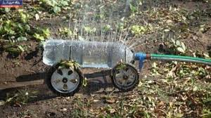
یک راه خلا قانه برای آبیاری

Slide 21

Thank
You
Dear
friends

Slide 22
